Slide 1





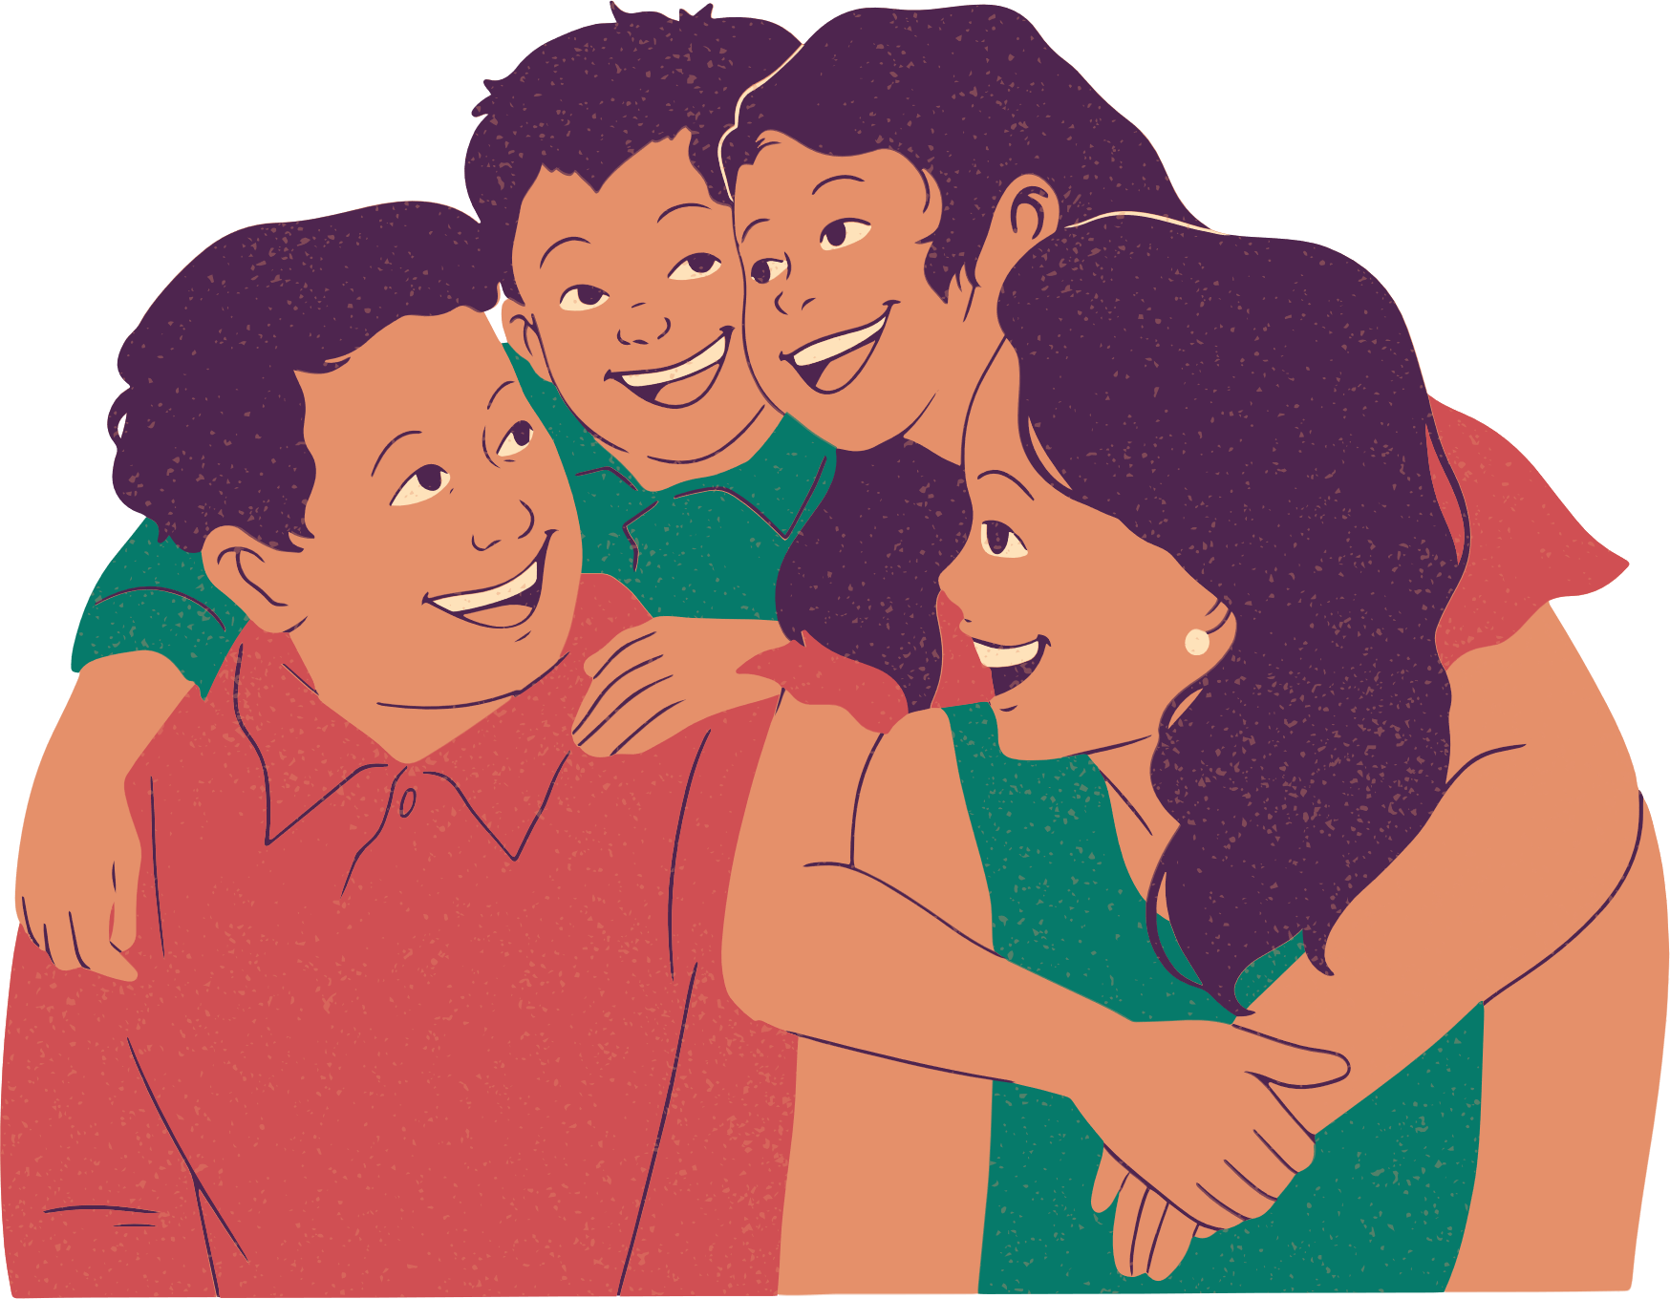
CHÀO ĐÓN CÁC EM TỚI TIẾT HỌC MÔN NGỮ VĂN NGÀY HÔM NAY

Slide 2





KHỞI ĐỘNG
Các em hãy tập trung lắng nghe đoạn đầu bài hát để bắt vào nhịp cảm xúc của bài học

Slide 3
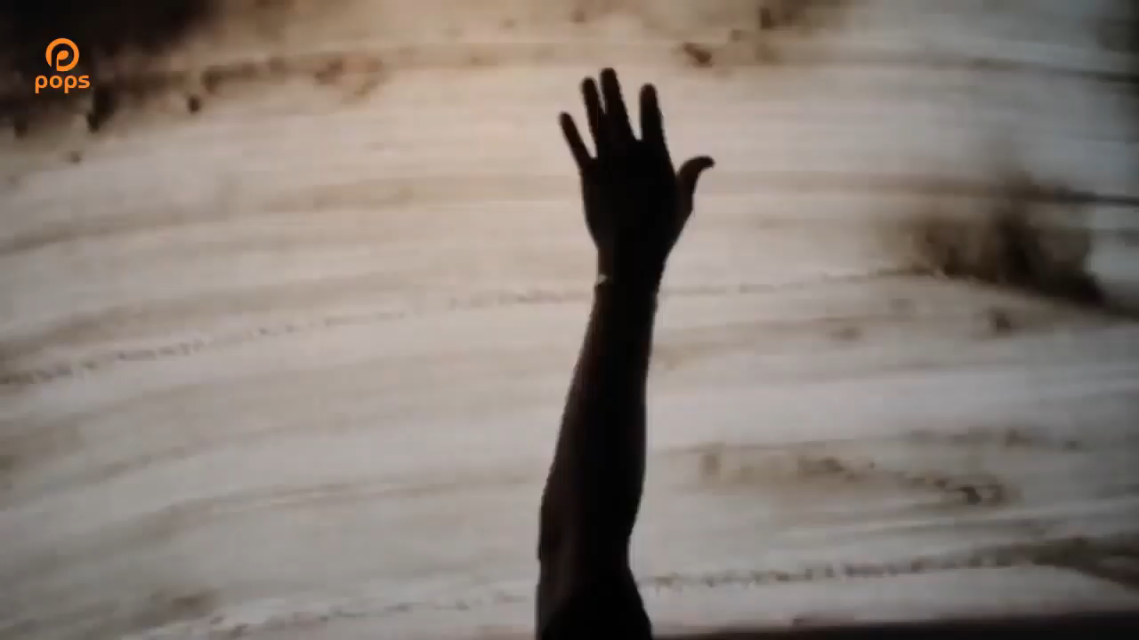

Slide 4
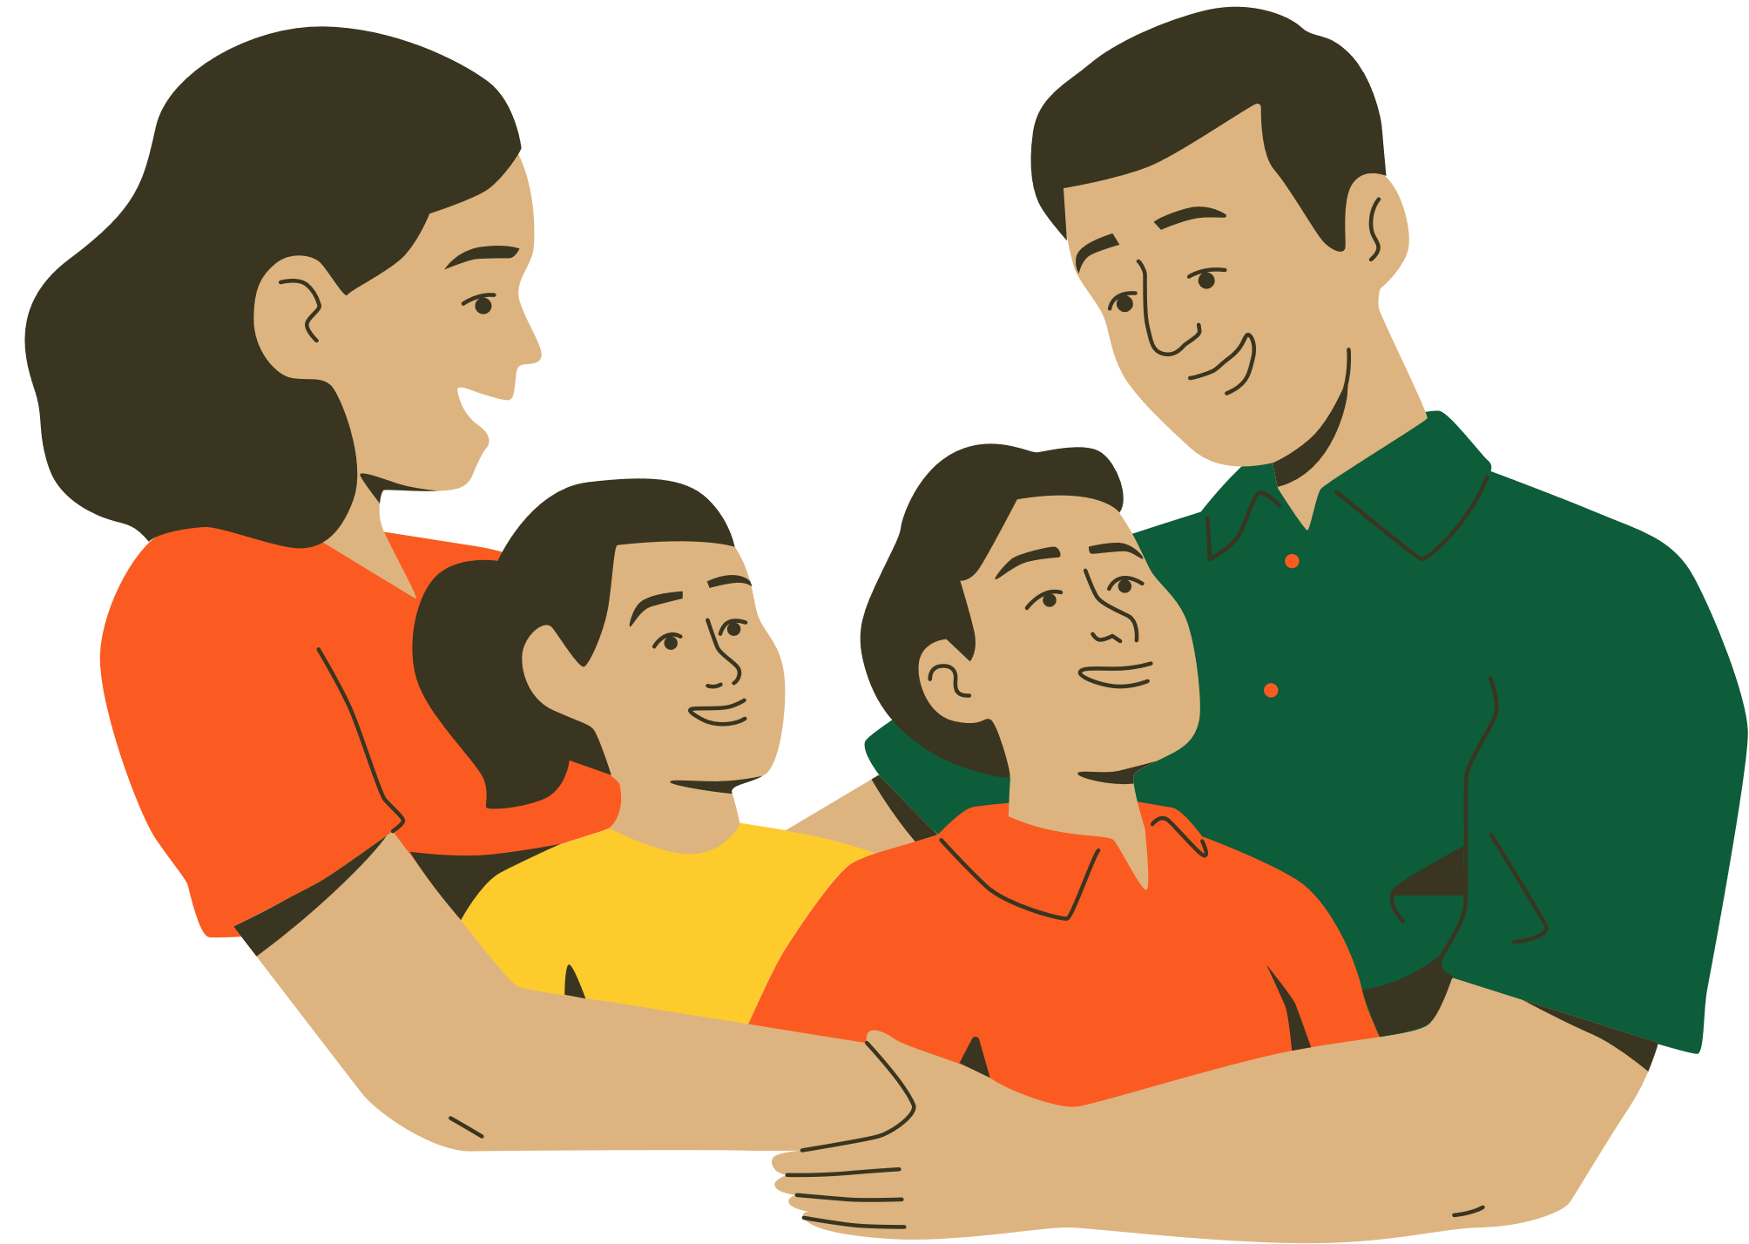
KHỞI ĐỘNG
Em đã được nghe những lời căn dặn như thế nào của những người thân yêu trong gia đình?
Trong những lời căn dặn đó, những người thân hi vọng gì ở em?
Notes:
Tình cảm giữa người và người luôn là điều thiêng liêng và cao đẹp nhất trong cuộc sống. Lòng yêu thương con cái, ước mong thế hệ sau tiếp nối xứng đáng, phát huy được truyền thống tổ tiên, quê hương là một thứ tình cảm cao đẹp của con người Việt Nam ta suốt bao đời nay. Văn bản chúng ta sẽ học ngày hôm nay mang tên Nói với con của nhà thơ Y Phương cũng nằm trong mạch cảm hứng phổ biến ấy. Nhưng nhà thơ đã có cách nói rất riêng của mình tạo nên sựu độc đáo và nét cuốn hút riêng. Để hiểu rõ hơn nội dung bài thơ này, chúng ta cùng nhau đi tìm hiểu qua bài học nhé.

Slide 5







Văn bản 3:
NÓI VỚI CON

Slide 6




NỘI DUNG BÀI HỌC
II. KHÁM PHÁ VĂN BẢN
Lời tâm tình của cha với con về tình cảm cha mẹ, gia đình (cội nguồn sinh dưỡng)
Lời tâm tình của cha với con về niềm vui lao động và tình nghĩa của quê hương, xứ sở
Những phẫm chất cao quý của “người đồng mình”
I. ĐỌC - TÌM HIỂU CHUNG
Đọc văn bản
Tác giả
Tác phẩm
III. TỔNG KẾT
Nội dung
Nghệ thuật

Slide 7






I
ĐỌC - TÌM HIỂU CHUNG

Slide 8


Đọc văn bản
a. Đọc
NÓI VỚI CON
Chân phải bước tới cha Chân trái bước tới mẹ Một bước chạm tiếng nói Hai bước tới tiếng cười Người đồng mình yêu lắm con ơi Đan lờ cài nan hoa Vách nhà ken câu hát Rừng cho hoa Con đường cho những tấm lòng Cha mẹ mãi nhớ về ngày cưới Ngày đầu tiên đẹp nhất trên đời.
Người đồng mình thô sơ da thịt Chẳng mấy ai nhỏ bé đâu con
Người đồng mình tự đục đá kê cao quê hương Còn quê hương thì làm phong tục Con ơi tuy thô sơ da thịt Lên đường Không bao giờ nhỏ bé được Nghe con.
Người đồng mình thương lắm con ơi Cao đo nỗi buồn Xa nuôi chí lớn Dẫu làm sao thì cha vẫn muốn Sống trên đá không chê đá gập ghềnh Sống trong thung không chê thung nghèo đói Sống như sông như suối Lên thác xuống ghềnh Không lo cực nhọc

Slide 9

b. Giải nghĩa từ khó.
Người đồng mình: người vùng mình, quê mình
Lờ: một loại dụng cụ được đan bằng những nan tre vót tròn, dùng để bắt cá
Ken: làm cho kín hết, không còn chỗ hở, chỗ trống
Thung (thung lũng): dải đất trùng và kéo dài nằm giữa hai sườn đồi, núi.

Slide 10
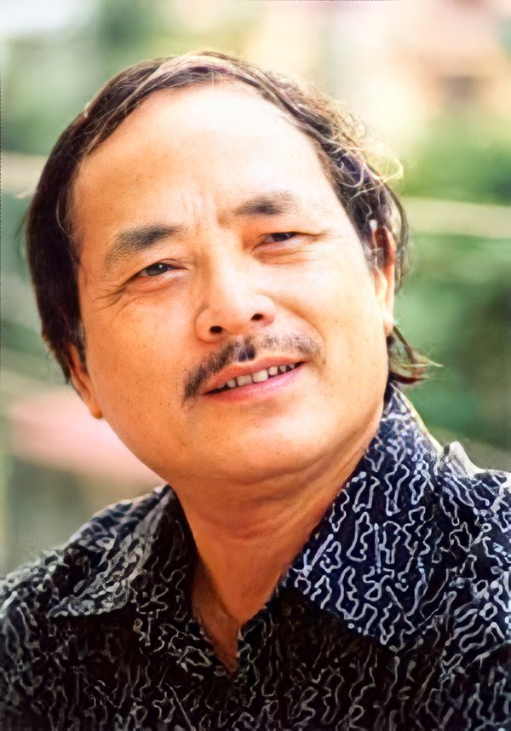
2. Tác giả
Tên: Y Phương (1948 – 2022)
Quê quán: Trùng Khánh, Cao Bằng
Thể loại sáng tác: thơ ca
Phong cách sáng tác: Thơ ông thể hiện tâm hồn chân thật, mạnh mẽ, phóng khoáng, tư duy giàu hình ảnh của người dân tộc miền núi, in đậm màu sắc văn hóa vùng đất quê ông.
Tác phẩm tiêu biểu: Nói với con (1980), Người núi Hoa (1982), Tiếng hát tháng Giêng (1986), Đàn then (1996),...

Slide 11

3. Tác phẩm
Em hãy tìm hiểu vài nét về tác phẩm được in trong thông tin SGK kết hợp với những thông tin đã tìm hiểu ở nhà để giới thiệu về tác phẩm
- Xuất xứ: Sáng tác năm 1980

Slide 12
3. Tác phẩm
Xác định thể loại, bố cục và nêu nội dung chính từng phần.
Thể loại: thể thơ tự do
Bố cục: 2 phần
Phần 1: Đoạn 1: Con lớn lên trong tình yêu thương, sự giúp đỡ của cha mẹ, trong cuộc sống lao động của quê hương
Phần 2: Đoạn 2: Lòng tự hào về sức sống bền bỉ, mạnh mẽ về truyền thống cao đẹp của quê hương và niềm mong ước con sẽ kế tục những truyền thống đáng quý

Slide 13

3. Tác phẩm
THẢO LUẬN CẶP ĐÔI
Bài thơ thể hiện tình cảm của ai đối với ai?
Qua đó, nhà thơ còn hướng tới đối tượng nào khác?
Chủ thể của bài thơ là lời nói của “cha” và đối tượng tâm tình trước hết là “con”.
Nhưng là một tác phẩm nghệ thuật, bài thơ còn là lời trò chuyện với người đọc rộng rãi – những người có thể đồng cảm sâu sắc với chủ thể trữ tình về những vấn đề được nói tới.

Slide 14
II
KHÁM PHÁ VĂN BẢN

Slide 15






1. Lời tâm tình của cha với con về tình cảm cha mẹ, gia đình
LÀM VIỆC CẶP ĐÔI
Hãy đọc to 4 câu thơ đầu và thảo luận
Tìm những hỉnh ảnh gợi nên tình cảm cha con qua một số từ ngữ.
Em có cảm nhận như thế nào về tình cảm cha con được nhà thơ gửi gắm?
Người cha đã nhìn nhận như thế nào về mối quan hệ giữa “con” với gia đình?

Slide 16

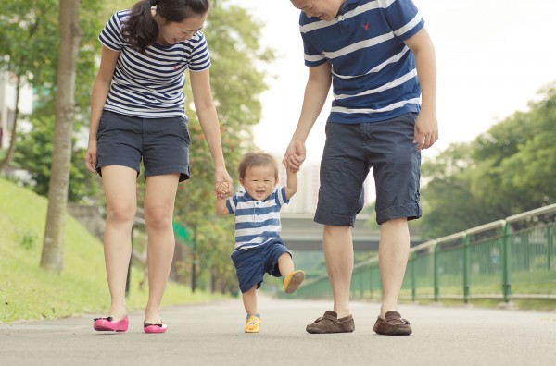

1. Lời tâm tình của cha với con về tình cảm cha mẹ, gia đình
Những hình ảnh gợi sự gắn bó của tình cảm cha con
“chân phải – chân trái”,
“tiếng nói – tiếng cười”,
“một bước – hai bước”,
…
Tạo ra bầu không khí ấm áp, quấn quýt và hạnh phúc.

Slide 17
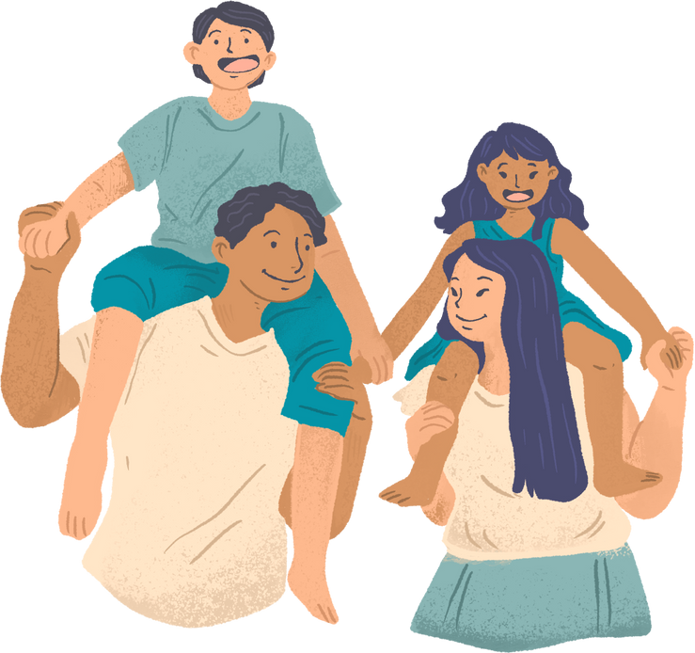
1. Lời tâm tình của cha với con về tình cảm cha mẹ, gia đình
Tình cảm cha con được nhà thơ gửi gắm?
Con được lớn lên trong tình yêu thương, sự nâng niu và mong chờ của cha mẹ

Slide 18



1. Lời tâm tình của cha với con về tình cảm cha mẹ, gia đình
Người cha đã nhìn nhận như thế nào về mối quan hệ giữa “con” với gia đình
Là quan hệ hết sức tự nhiên và sâu sắc.
Con được cha mẹ sinh ra, nuôi dưỡng, bao bọc.
Bước đi chập chững, tiếng nói đầu đời của con đem đến cho cha mẹ niềm vui, hạnh phúc
Một bước chạm tiếng nói
Hai bước tới tiếng cười

Slide 19


2. Lời tâm tình của cha với con về niềm vui lao động và tình nghĩa của quê hương, xứ sở.
LÀM VIỆC THEO NHÓM ĐÔI
Đọc những dòng thơ tiếp theo và thảo luận
Tìm những hình ảnh, câu văn gợi nên tình yêu mến, tự hào về lao động, quê hương, xứ sở.
Hãy chỉ rõ và nêu tác dụng những biện pháp tu từ được tác giả sử dụng.

Slide 20

2. Lời tâm tình của cha với con về niềm vui lao động và tình nghĩa của quê hương, xứ sở.
Hình ảnh thiên nhên che chở, nuôi dưỡng con về tâm hồn và lối sống:
Người cha nhắc tới “ngày cưới” – ngày đầu tiên đẹp nhất trên đời – đó là điểm tựa của hạnh phúc
Người cha muốn nói với người con vẻ đẹp của vùng quê giàu truyền thống và nghĩa tình

Slide 21

2. Lời tâm tình của cha với con về niềm vui lao động và tình nghĩa của quê hương, xứ sở.
Người cha tự hào khi nói về sức sống bền bỉ, mạnh mẽ mà cao đẹp của quê hương với mong muốn con tiếp nối, phát triển.
Bằng việc sử dụng điệp tư, điệp ngữ và cách so sánh cụ thể kết hợp nhiều kiểu câu ngắn dài khác nhau, lời tâm tình của người cha góp phần khẳng định người miền núi tuy có nhiều khó khăn và vất vả, nhưng họ luôn kiên cường, sống mạnh mẽ, thiết tha với quê hương.

Slide 22


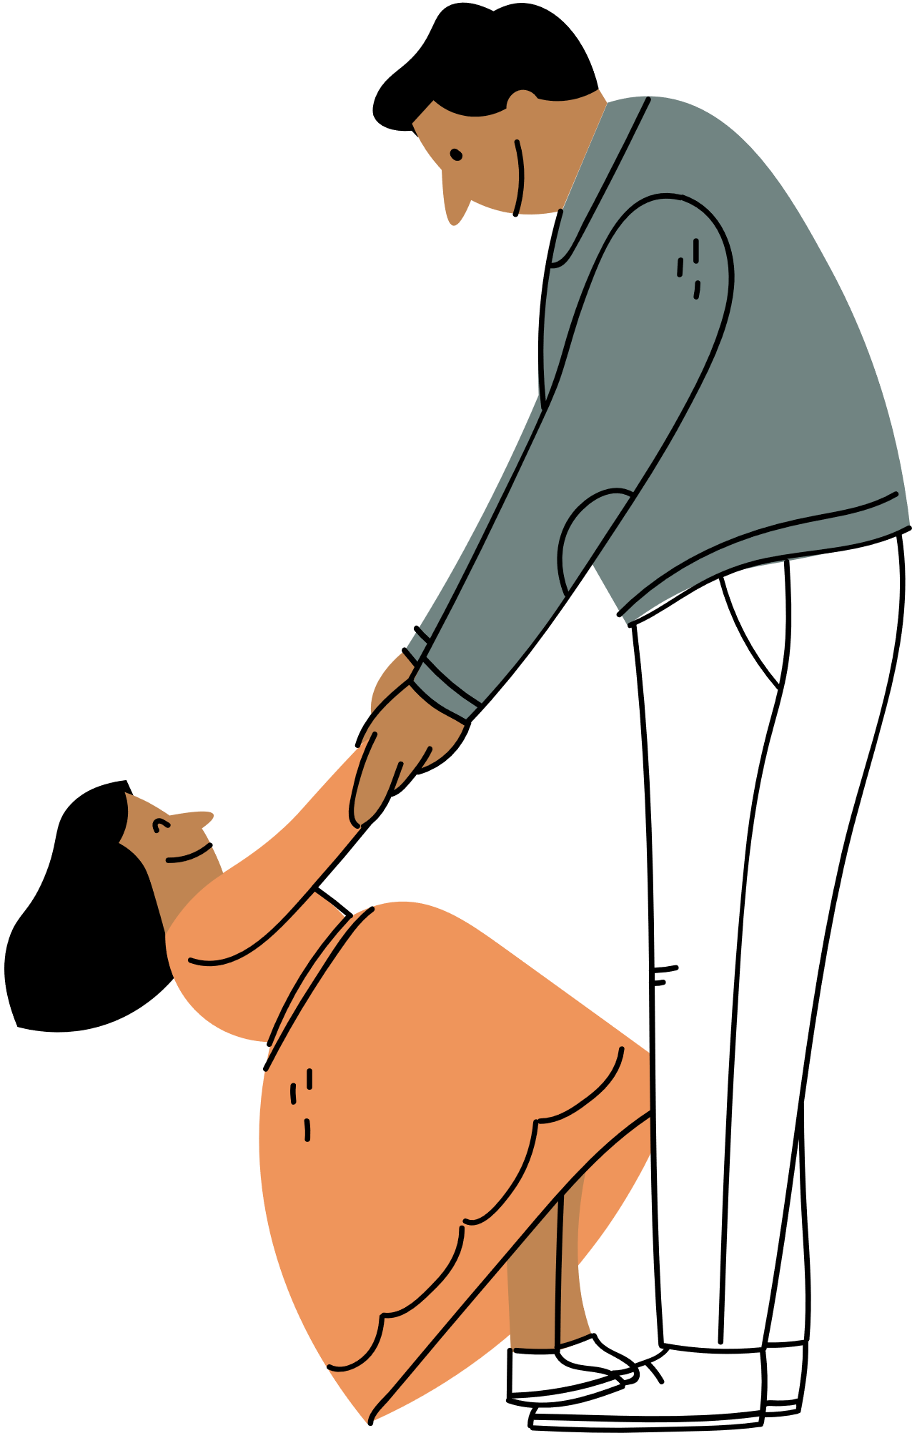
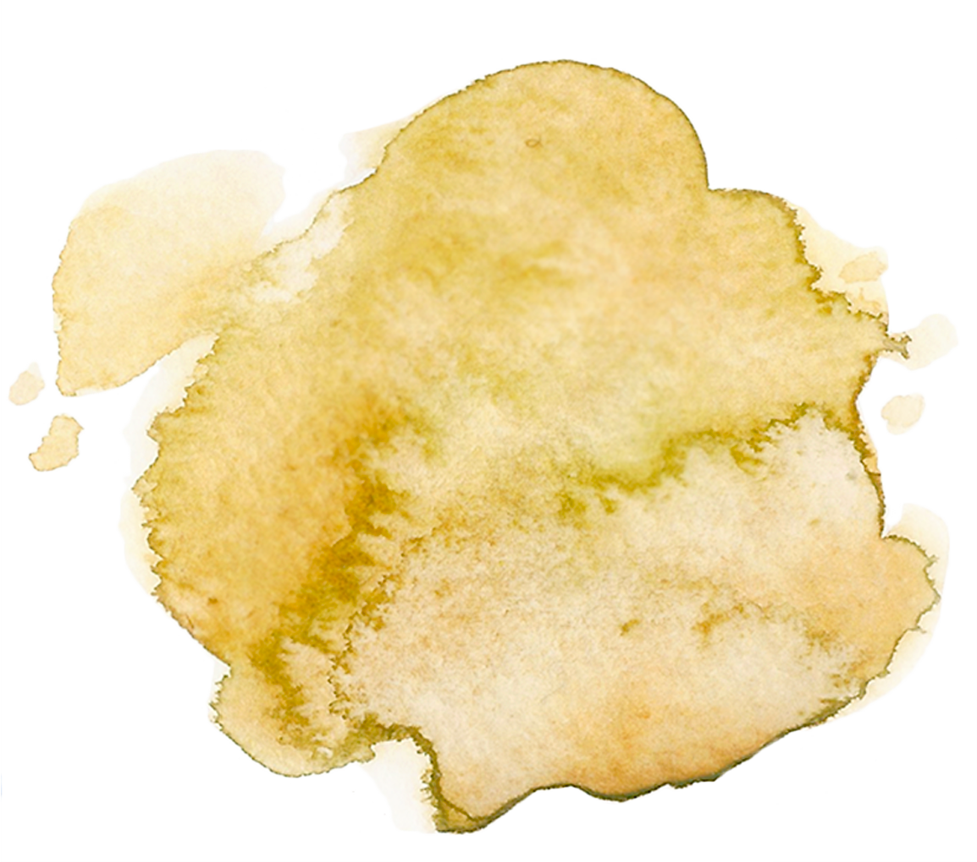
3. Những phẩm chất cao quý của “người đồng mình”
LÀM VIỆC THEO NHÓM
Vẻ đep tâm hồn và sức sống mãnh liệt, bền bỉ của “người đồng minh” được thể hiện như thế nào trong bài thơ? Nói về “người đồng minh”, người cha muốn nhắn gửi điều gì?
GỢI Ý:
Em hiểu “người đồng mình” là gì?
Là những con người của quê hương, xứ sở

Slide 23


3. Những phẩm chất cao quý của “người đồng mình”
LÀM VIỆC THEO NHÓM
Những khia cạnh nào trong đời sống vật chất và tinh thần của “người đồng mình” đã được thể hiện trong bài thơ?
Mỗi nét đẹp về tâm hồn và sức sống của “người đồng mình” được nói đến ở dòng thơ nào?
Vì sao trong lời tâm tình với con, cha lai nói nhiều đến vẻ đẹp của “người đồng mình”?

Slide 24

3. Những phẩm chất cao quý của “người đồng mình”
LÀM VIỆC THEO NHÓM
Hoàn thành bảng sau để trả lời cho các câu hỏi trên:
Câu thơ | Phẩm chất

Slide 25
3. Những phẩm chất cao quý của “người đồng mình”
Câu thơ | Phẩm chất
Người đồng mình yêu lắm con ơi/ Đan lờ cài nan hoa/Vách nhà ken câu hát
Người đồng mình thương lắm con ơi/ Cao đo nỗi buồn/ Xa nuôi chí lớn
Người đồng mình thô sơ da thịt/ Chẳng mấy ai nhỏ bé đâu con
Sống trên đá không chê đá gập ghềnh/ Sống trong thung không chê thung nghèo đói/ Sống như sông như suối/ Lên thác xuống ghềnh/ Không lo cực nhọc; Người đồng mình tự đục đá kê cao quê hương.
Những con người đáng yêu vì nét tài hoa, lãng mạn và đời sống tâm hồn phong phú
Những con người có ý chí và nghị lực sống mãnh liệt
Những con người chân thật, giản dị, nhưng có cốt cách cao quý
Những con người chịu thương chịu khó, sống gắn bó và hết lòng xây đắp quê hương

Slide 26

3. Những phẩm chất cao quý của “người đồng mình”
Trên chuyến “lên đường” của con, người cha mong muốn con phải như thế nào?
Điều đó đem đến ý nghĩa gì trên hành trình trưởng thành của con?
Luôn nhớ rằng trên từng bước trưởng thành của con đều có sự bảo ban và ánh mắt dõi theo đầy hi vọng của cha mẹ (Lên đường/Không bao giờ nhỏ bé được/ Nghe con)
Thấu hiểu, yêu thương và tự hào về “người đồng mình”, sống có cốt cách cao đẹp, xứng đáng là người con của quê hương, xứ sở.

Slide 27
III
TỔNG KẾT

Slide 28




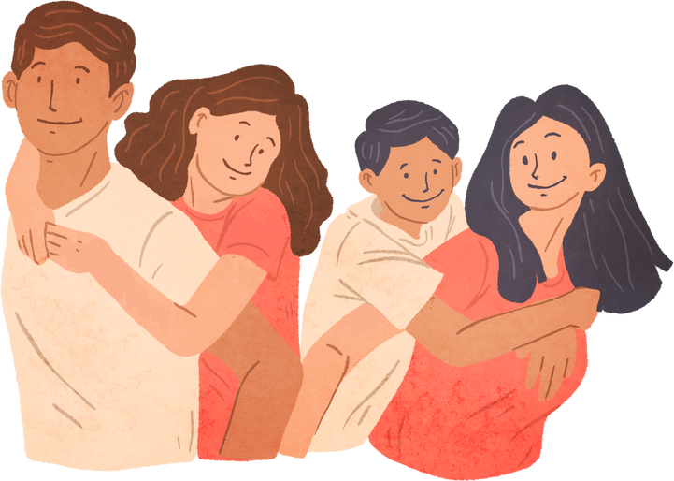


1. Nội dung
Qua văn bản, em hãy tổng kết về nội dung của bài thơ.
Bài thơ thể hiện tình cảm gia đình ấm cúng, ca ngợi truyền thống, niềm tự hào về quê hương, dân tộc mình
Bài thơ giúp ta hiểu thêm về sức sống và vẻ đẹp tâm hồn của một dân tộc miền núi, gợi nhắc đến tình cảm cao đẹp với quê hương, ý chí vươn lên trong cuộc sống.

Slide 29
2. Nghệ thuật
Nêu cảm nhận của em về nghệ thuật của bài thơ qua bảng gợi ý
NGHỆ THUẬT CỦA BÀI THƠ NÓI VỚI CON
Yếu tố nghệ thuật | Các dòng thơ thể hiện | Giá trị biểu đạt

Slide 30
2. Nghệ thuật
NGHỆ THUẬT CỦA BÀI THƠ NÓI VỚI CON
Yếu tố nghệ thuật | Các dòng thơ thể hiện | Giá trị biểu đạt
Dùng các kiểu câu có cấu trúc giống nhau | - Chân phải bước tới cha Chân trái bước tới mẹ - Người đồng mình yêu lắm con ơi Người đồng mình thương lắm con ơi - Cao đo nối buồn Xa nuôi chó lớn - Sống trên đá không chê đá gập ghềnh Sống trong thung không chê thang nghèo đói | Tạo nên lối nói riêng, nhấn mạnh cảm xúc cả chủ thể trữ tình và đặc điểm của đối tượng được tái hiện

Slide 31
2. Nghệ thuật
NGHỆ THUẬT CỦA BÀI THƠ NÓI VỚI CON
Yếu tố nghệ thuật | Các dòng thơ thể hiện | Giá trị biểu đạt
Cách nói cụ thể, hình tượng | - Một bước chạm tiếng nói Hai bước chạm tiếng cười - Đan lờ cài nan hoa Vách nhà ken câu hát - Người đồng mình tự đục đá kê cao quê hương. | Thể hiện những cảm xúc, suy nghĩ sinh động, cụ thể, giàu tính trực quan.

Slide 32
2. Nghệ thuật
NGHỆ THUẬT CỦA BÀI THƠ NÓI VỚI CON
Yếu tố nghệ thuật | Các dòng thơ thể hiện | Giá trị biểu đạt
Cách nói cụ thể, hình tượng | - Một bước chạm tiếng nói Hai bước chạm tiếng cười - Đan lờ cài nan hoa Vách nhà ken câu hát - Người đồng mình tự đục đá kê cao quê hương. | Thể hiện những cảm xúc, suy nghĩ sinh động, cụ thể, giàu tính trực quan.
Ngôn ngữ mộc mạc, giản dị | - Dẫu làm sao thì cha vẫn muốn - Người đồng mình thô sơ da thịt - Con ơi tuy thô sơ da thịt | Thể hiện tình cảm chất phác, chân thực.

Slide 33



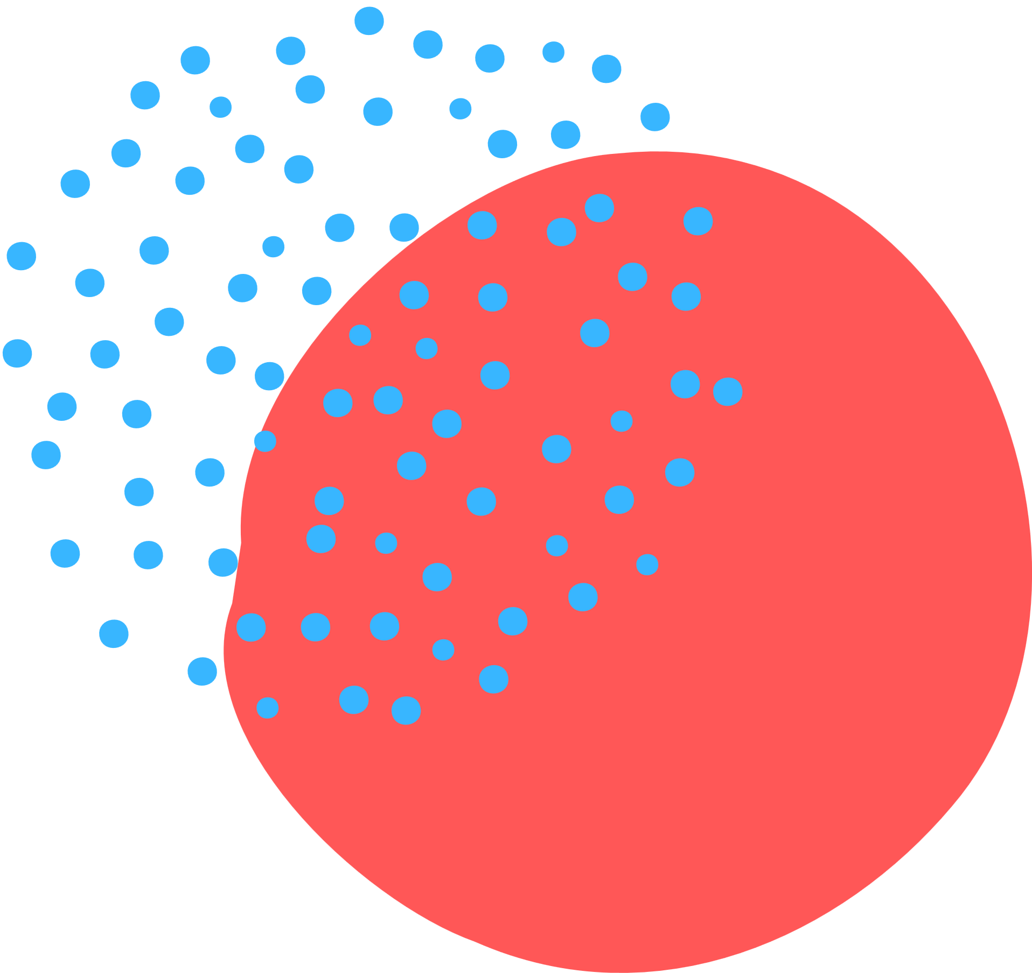

LUYỆN TẬP
Câu 1: Cách gọi “Người đồng mình” trong bài thơ
Nói với con dùng để chỉ:
Những người ở cùng một làng
Những người ở cùng một xã
Những người ở cùng một nhà
Những người sống cùng miền đất, quê hương

Slide 34





LUYỆN TẬP
Câu 2: Bài thơ “Nói với con” của Y Phương
đã giúp em hiểu về điều gì?
Vẻ đẹp của rừng núi
Sức sống của người miền núi
Sức sống và vẻ đẹp tâm hồn của người miền núi
Tâm hồn của người miền núi

Slide 35




LUYỆN TẬP
Câu 3: Nhận xét nào đúng về nhà thơ Y Phương
Thơ của ông mang âm hưởng dân ca Nam Bộ
Đó là một hồn thơ thiết tha yêu mến cuộc sống nhưng cũng đầy đau đớn, giằng xé
Có phong cách triết lí và đậm chất suy tưởng
Thơ ông thể hiện tâm hồn chân thật, mạnh mẽ và trong sáng, cách tư duy giàu hình ảnh của con người miền núi

Slide 36




LUYỆN TẬP
Câu 4: Bài thơ “Nói với con” được làm theo thể thơ gì?
Tự do
Năm chữ
Lục bát
Tám chữ

Slide 37

LUYỆN TẬP
Câu 5: Dòng nào dưới đây nêu đúng những đức tính
tốt đẹp của người đồng mình?
Cần cù, chịu khó, anh dũng, bất khuất
Hồn nhiên, mộc mạc, nghĩa tình, giàu chí khí
Bền bỉ, nhẫn nại, chịu đựng, hi sinh
Thẳng thắn, trung thức, bền bỉ, dẻo dai

Slide 38





LUYỆN TẬP
Câu 6: Cụm từ “Lên thác xuống ghềnh” là:
Tục ngữ
Thành ngữ
Quán ngữ
Ca dao

Slide 39



LUYỆN TẬP
Câu 7: Bài thơ “Nói với con” có giọng điệu như thế nào?
Sôi nổi, mạnh mẽ
Ca ngợi, hùng hồn
Tâm tình, tha thiết
Trầm buồn, suy tư

Slide 40




LUYỆN TẬP
Câu 8: Dòng nào không đúng khi nói về nghệ thuật
của bài thơ “Nói với con”?
Sử dụng rất nhiều từ mượn và từ láy tượng hình
Sử dụng nhiều hình ảnh cụ thể và giàu chất thơ
Có giọng điệu tha thiết, tình cảm
Có bố cục chặt chẽ, hợp lí, dẫn dắt một cách tự nhiên

Slide 41



LUYỆN TẬP
Câu 9: Từ “nhỏ bé” trong câu thơ “Người đồng mình thô sơ da thịt
– Chẳng có ai nhỏ bé đâu con” được dùng theo nghĩa nào?
Nghĩa thực
Nghĩa so sánh
Nghĩa cụ thể
Nghĩa ẩn dụ

Slide 42
LUYỆN TẬP
Câu 10: Bài thơ “Nói với con” của Y Phương
đã gợi nhắc chúng ta điều gì?
Phải biết ơn cha mẹ
Phải có tình cảm gắn bó với truyền thống, với quê hương và ý chí vươn lên trong cuộc sống
Phải biết ơn những người đã giúp đỡ mình
Phải biết giúp đỡ những người có hoàn cảnh khó khăn hơn mình

Slide 43
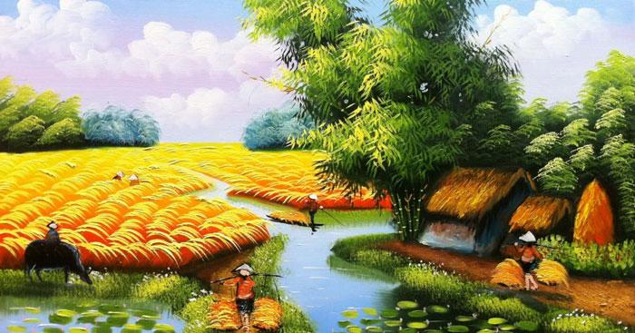

VẬN DỤNG
Viết đoạn văn ngắn nêu cảm nhận của em về ước muốn của người cha dành cho con được thể hiện trong bài. Từ đó liên hệ với bản thân em cần làm gì để bảo vệ quê hương, xứ sở.

Slide 44


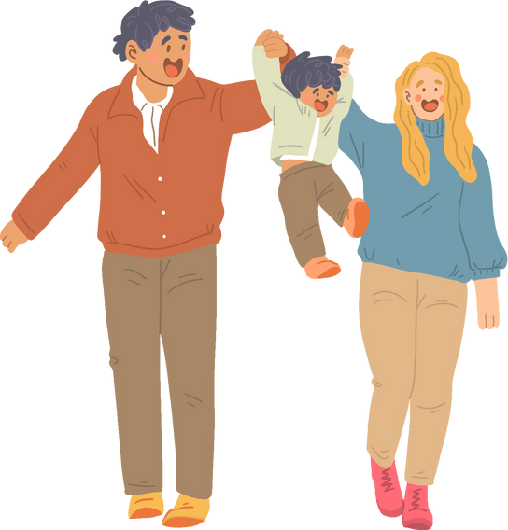
HƯỚNG DẪN VỀ NHÀ
Hệ thống lại kiến thức đã học
Hoàn thành bài tập được giao
Xem trước nội dung bài Viết bài văn nghị luận về một vấn đề trong đời sống (trình bày ý kiến phản đối).

Slide 45
BÀI HỌC KẾT THÚC,
CẢM ƠN CÁC EM ĐÃ LẮNG NGHE

